Slide 1



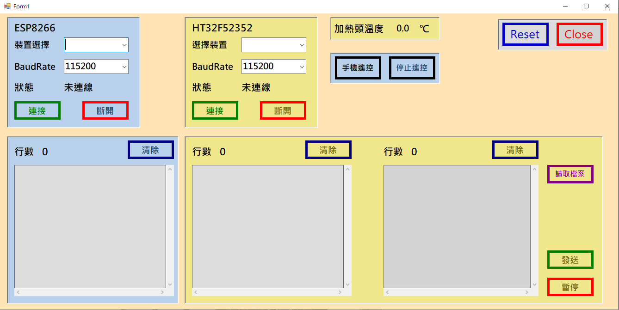
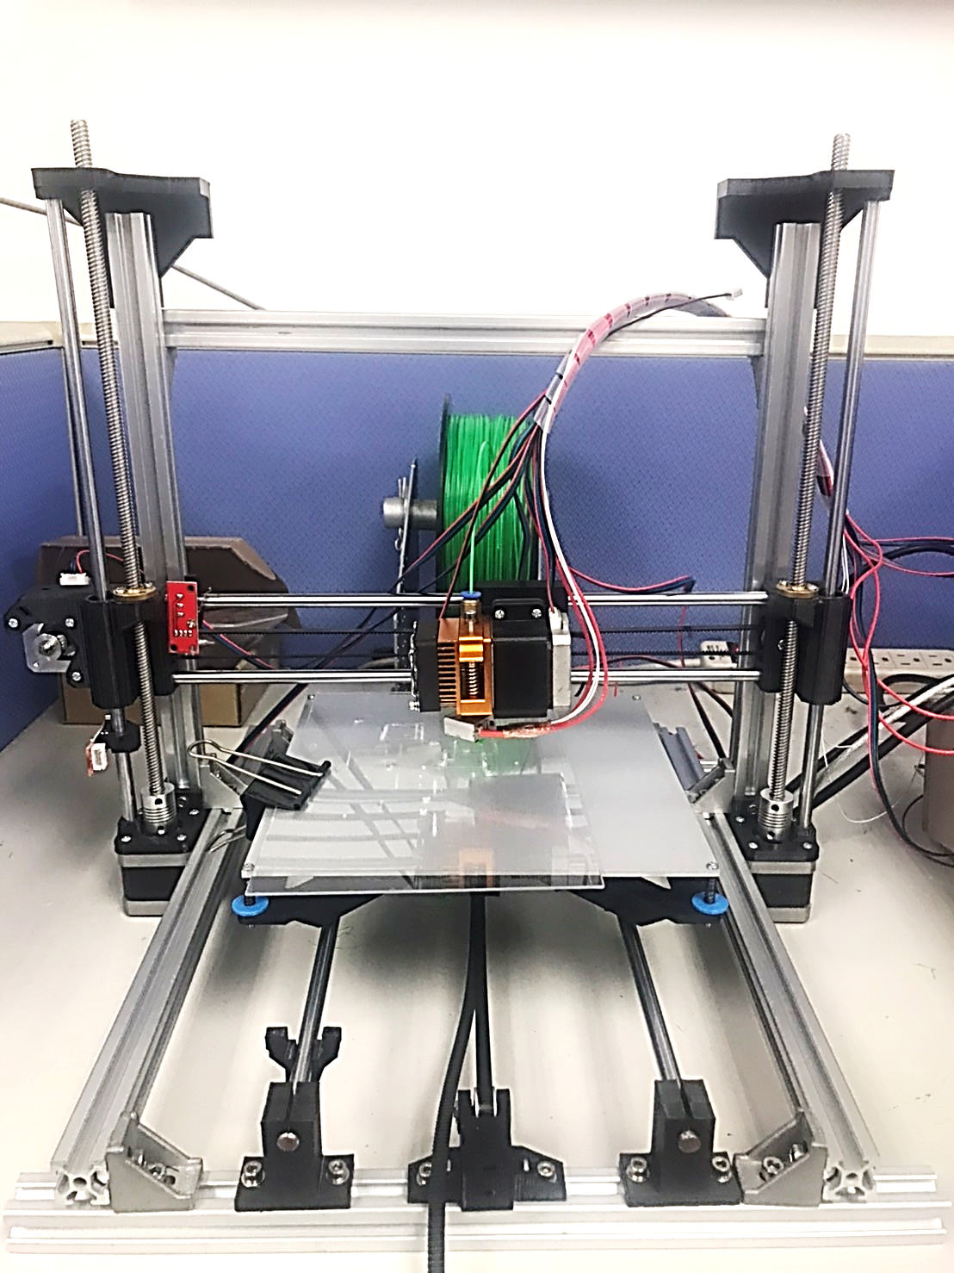
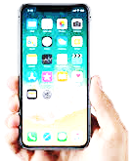
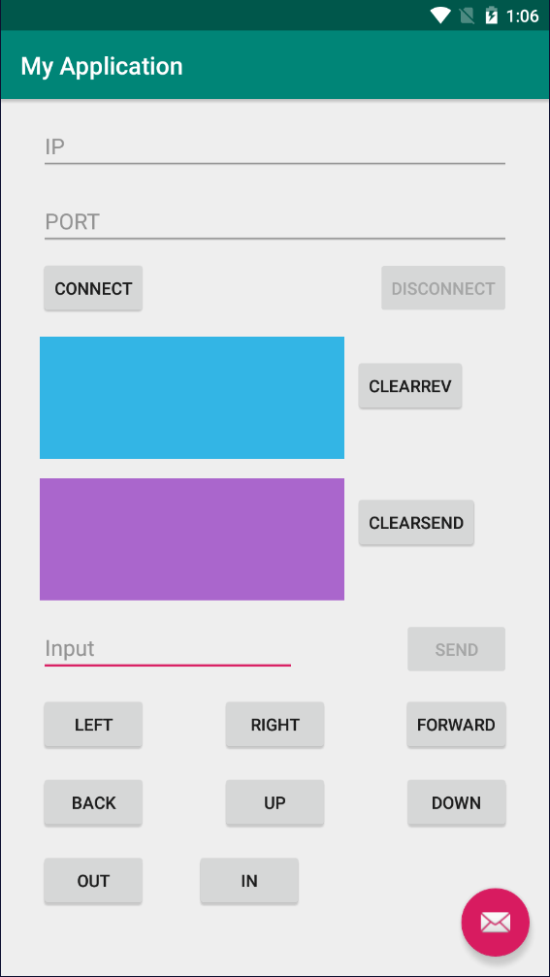
第15屆盛群盃
HOLTEK MCU 創意大賽
題目：具有無線傳輸功能之圖像雕塑
組別編號： D-15
顏于凱、陳冠傑、黃宏濬、戴愷維
摘要：
科技生活許多物品都可以客製化，也越來越多的工廠都使用雕塑機來製造產品，滿足客戶可以客製化自己喜歡或需求的產品，現今也越來越多產業使用雕塑機來製作模型及零件，例如工程製造、民用發展、醫療、建築行業…；而雕塑機的優點就是能小批量配合單件產品的生產等等。
本作品使用HOLTEK HT32F52352晶片作為主要控制晶片，並透過人機介面操控，使三軸步進馬達運轉，再搭配擠出頭雕塑出作品，而機器也能利用Android 手機透過WIFI來控制操作，使機台的運作更加方便。
人機介面
系統流程圖
遠端無線網路
雕塑機
人機介面
HOLTEK
HT32F52352晶片
ESP8266
WIFI模組
A4988
馬達驅動器
步進馬達
MK8擠出頭
顏料
雕塑機
手機APP
雕塑成品

